Slide 1
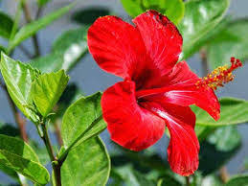
মাল্টিমিডিয়া ক্লাসে সবাইকে
স্বাগতম

Slide 2
পরিচিতি
শিক্ষক পরিচিতি
অসীম কুমার মন্ডল
সহকারী শিক্ষক
হড্ডা মাধ্যমিক বিদ্যালয়
হড্ডা,কয়রা,খুলনা।
মোবাঃ০১৯২৪৬৭১৭৪৭
পাঠ পরিচিতি
শ্রণিঃনবম
বিষয়ঃকৃষি শিক্ষা
অধ্যায়ঃ৫ম
সময়ঃ৫০ মিনিট
তাংঃ১৬/০১/২০২১

Slide 3
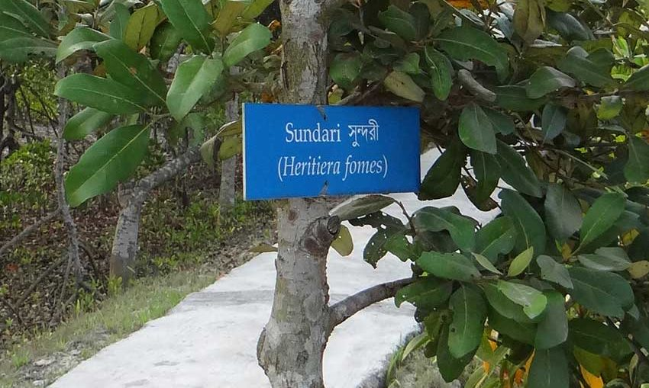
এই বৃক্ষটি কোন বনের কেউ বলতে পারবে

Slide 4
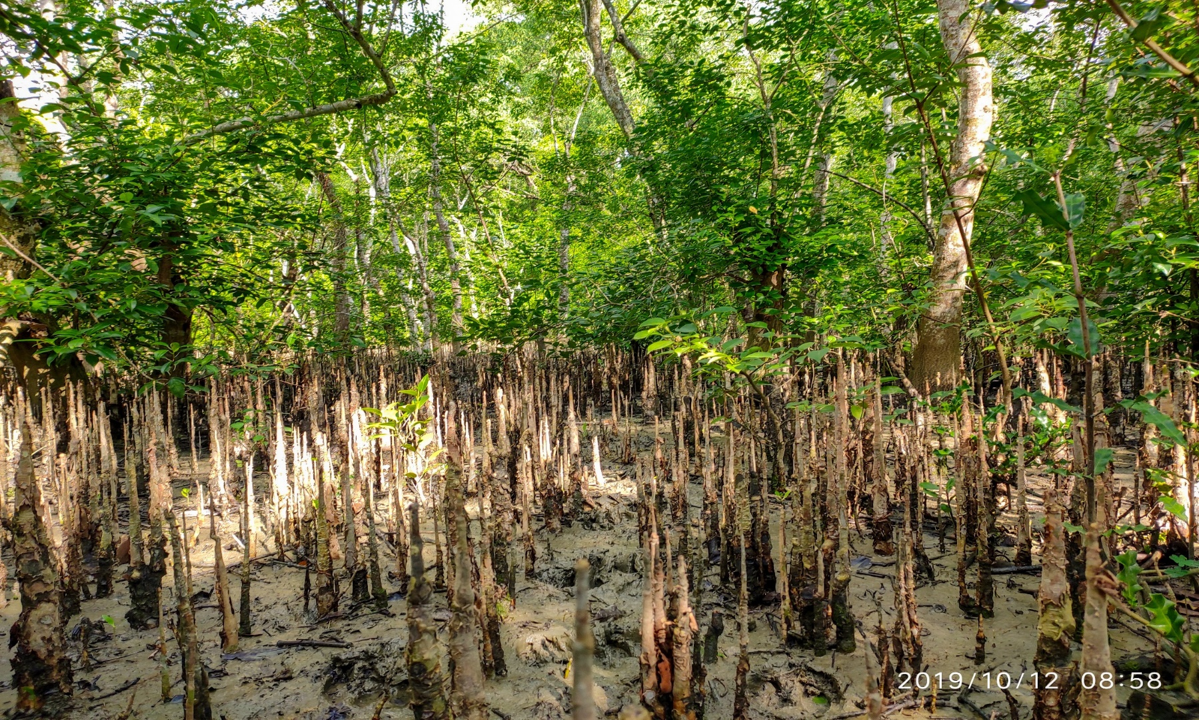
শ্বাসমূল দেখা যায় কোন বনে

Slide 5
আজকের পাঠের বিষয়
ম্যানগ্রোভ বন

Slide 6
শিখনফল
১।ম্যানগ্রোভ বন কাকে বলে বলতে পারবে।
২। ম্যানগ্রোভ বনের আয়তন বর্ননা করতে পারবে।
৩। । ম্যানগ্রোভ বনের উদ্ভিদ ও প্রানী সম্পর্কে বর্ননা করতে পারবে।

Slide 7
ম্যানগ্রোভ বন
জোয়ারের পানিতে যে বন প্লাবিত হয় তাকে ম্যানগ্রোভ বন
বলে। সুন্দরী বৃক্ষের নাম অনুসারে একে সুন্দরবন ও বলা হয়।

Slide 8
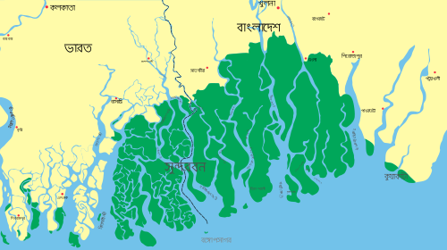
সুন্দরবনের মোট আয়তন
৬০০০ বর্গ কিলোমিটার

Slide 9
একক কাজ
সুন্দরী বৃক্ষের ২টি বৈশিষ্ট্য লিখ।

Slide 10
ম্যানগ্রোভ বনের প্রানী

Slide 11
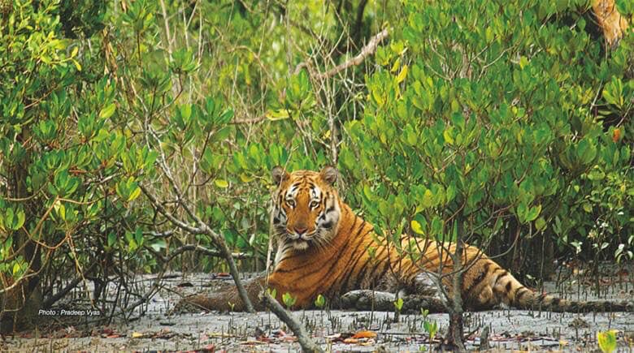
রয়েল বেঙ্গল টাইগার

Slide 12
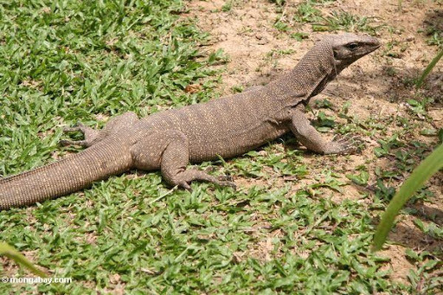
গুইসাপ

Slide 13
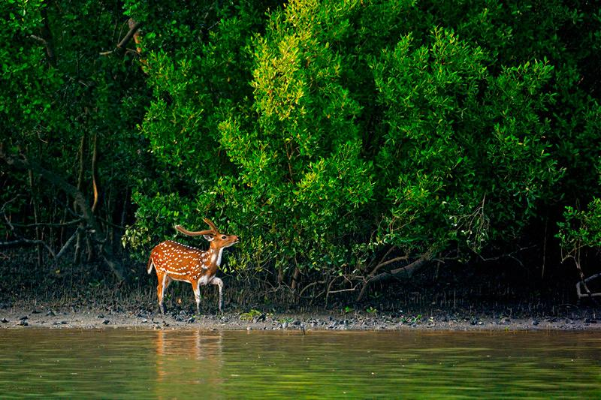
হরিণ

Slide 14
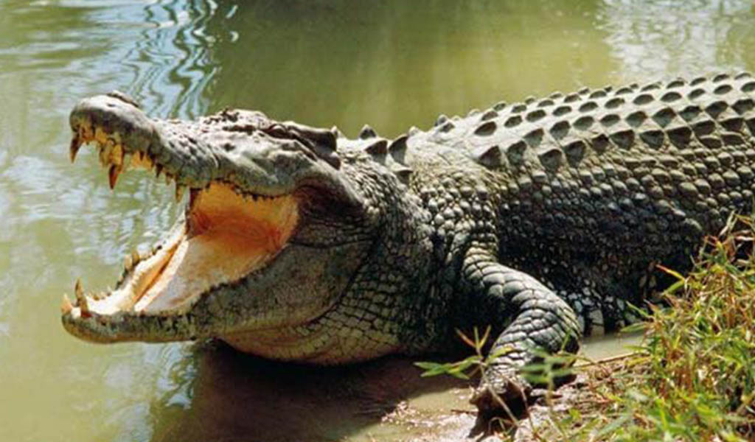
কুমির

Slide 15
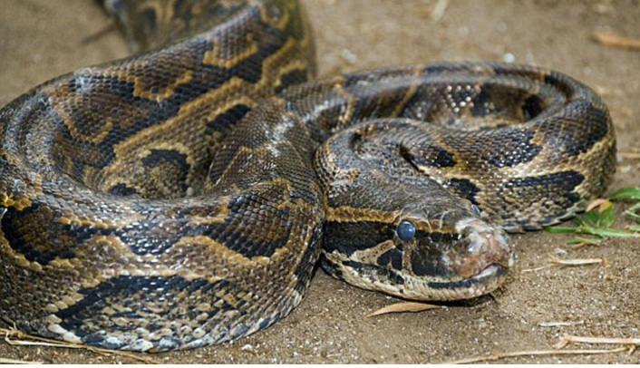
অজগর

Slide 16
ম্যানগ্রোভ বনের
উদ্ভিদ

Slide 17
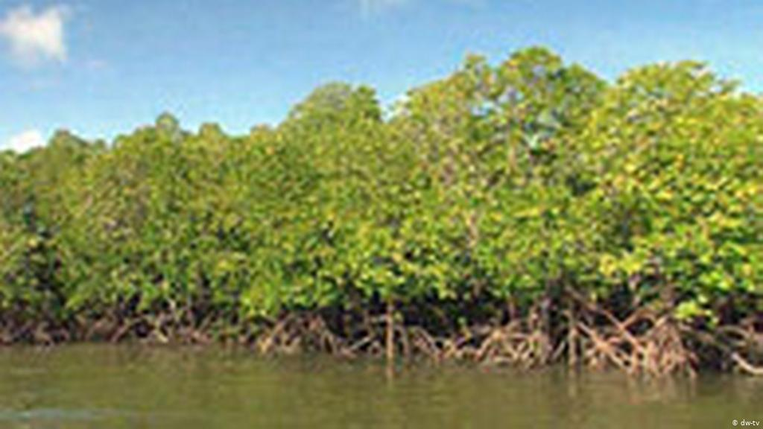
গরান

Slide 18
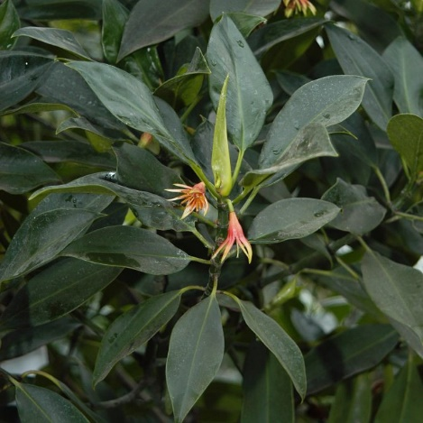
কাকড়া

Slide 19
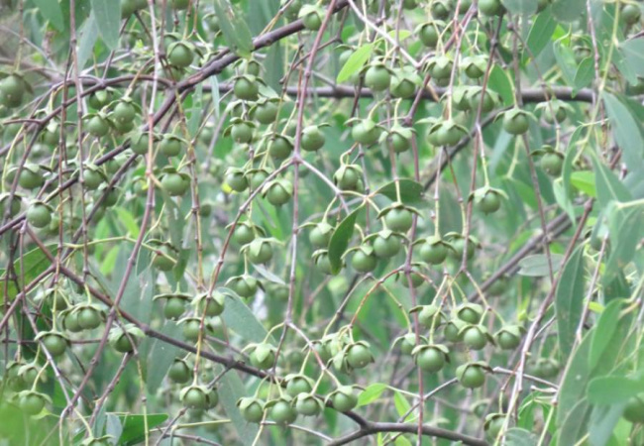
কেওড়া

Slide 20
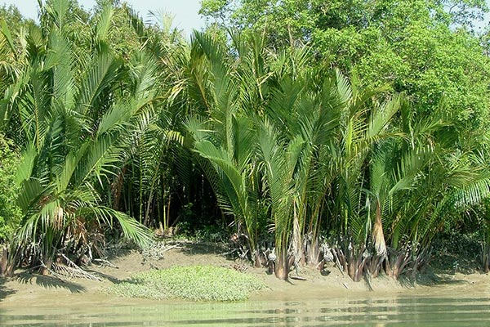
গোলপাতা

Slide 21
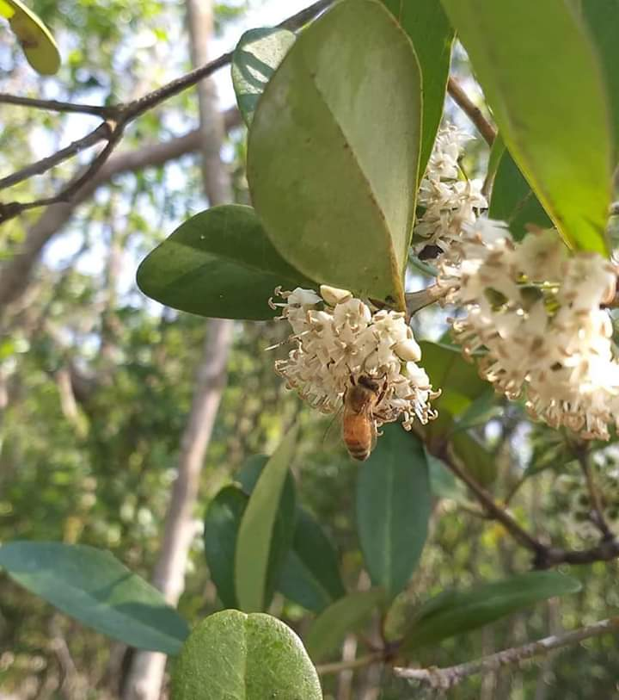
বাইন

Slide 22
জোড়ায় কাজ
ঠেসমূল ও শ্বাসমূলের মধ্যে পার্থক্য লিখ।

Slide 23
মূল্যায়ন
১।সুন্দরবনে মোম কিভাবে সংগ্রহ করা হয়?
২।কোন কোন জেলায় সুন্দরবনের বিস্তার দেখা যায়?
৩। সুন্দরবনের গোলপাতার ২টি গুরত্ব লিখ।

Slide 24
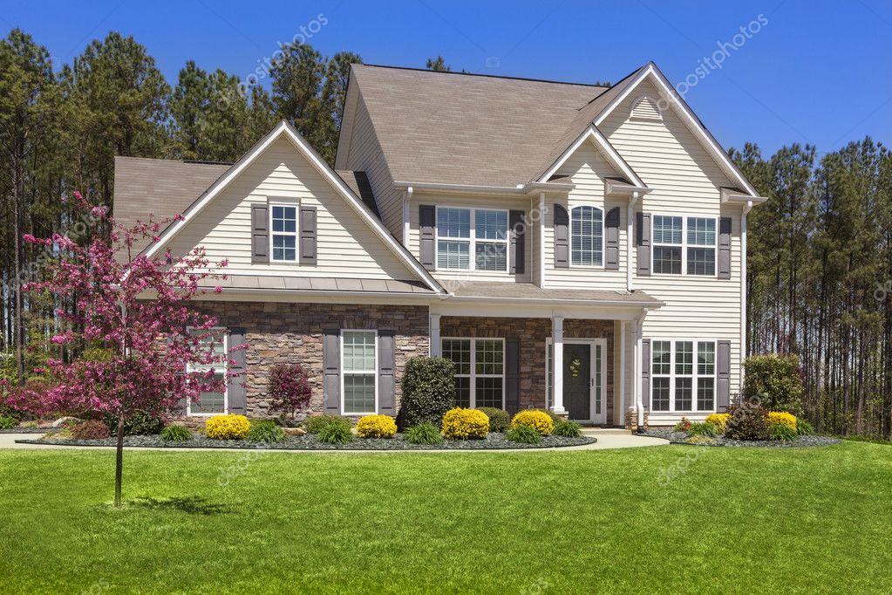
বাড়ির কাজ
সুন্দরবনের অর্থনৈতিক গুরত্ব বিশ্লষণ কর।

Slide 25
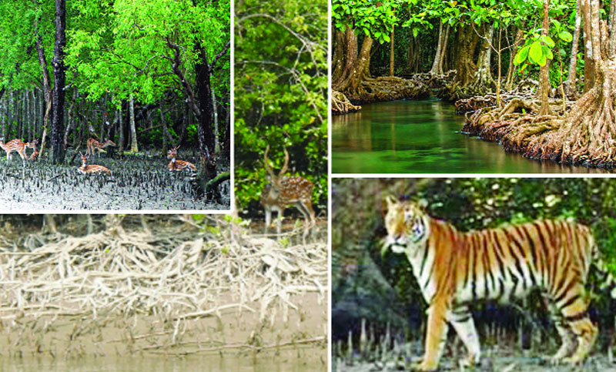
ধন্যবাদ

